Slide 1
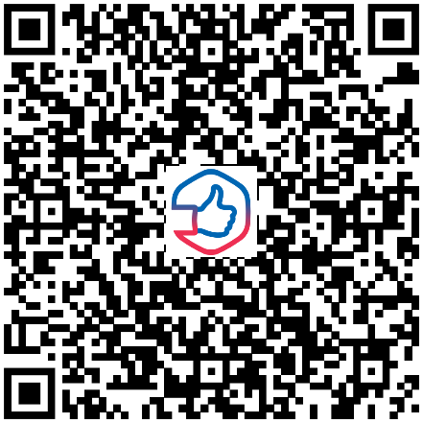
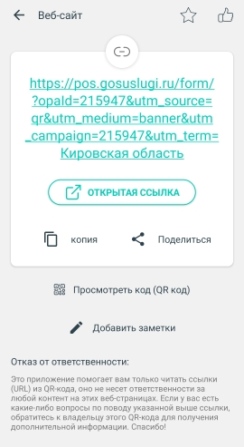
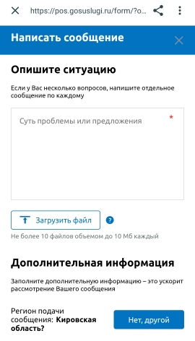
Администрация Дамаскинского сельского поселения
Беспокоит яма на дороге? Не убран мусор?
Есть предложения, как улучшить работу?
Напишите нам
Запустите на телефоне программу для сканирования кода.
Наведите объектив камеры на код.
Перейдите по ссылке.
Задайте вопрос.
Прикрепите документы, фото, видео.
Укажите регион.
Выполните вход через личный кабинет Госуслуг.
Информация поступит:
ЛК Госуслуг;
эл. почту профиля Госуслуг;
МП «Госуслуги. Решаем вместе».
Ответ поступит:
ЛК Госуслуг;
эл. почту профиля Госуслуг;
МП «Госуслуги. Решаем вместе».

Slide 2
Администрация Дамаскинского сельского поселения
Беспокоит яма на дороге? Не убран мусор?
Есть предложения, как улучшить работу?
Напишите нам
Запустите на телефоне программу для сканирования кода.
Наведите объектив камеры на код.
Перейдите по ссылке.
Задайте вопрос.
Прикрепите документы, фото, видео.
Укажите регион.
Выполните вход через личный кабинет Госуслуг.
Информация поступит:
ЛК Госуслуг;
эл. почту профиля Госуслуг;
МП «Госуслуги. Решаем вместе».
Ответ поступит:
ЛК Госуслуг;
эл. почту профиля Госуслуг;
МП «Госуслуги. Решаем вместе».

